Slide 1
Основные понятия биостатистики
Лекция 1

Slide 2
Что такое биостатистика и зачем она нужна?
Статистический анализ результатов биологических исследований позволяет решать несколько типов задач:
наглядно представлять результаты описания разнообразия изучаемых объектов;
обоснованно (с определенной вероятностью ошибки) принимать или не принимать предположения о наличии закономерностей, отражающихся в варьировании изучаемой величины;
обнаруживать неявные закономерности, скрытые в варьировании изучаемых данных.

Slide 3
Что такое переменные?
Переменные – это то, что можно измерять, контролировать или что можно изменять в исследованиях.

Slide 4
Исследование зависимостей в сравнении с экспериментальными исследованиями
Большинство эмпирических исследований данных можно отнести к одному из названных типов. В исследовании корреляций вы не влияете (или, по крайней мере, пытаетесь не влиять) на переменные, а только измеряете их и хотите найти зависимости между некоторыми измеренными переменными. В экспериментальных исследованиях, напротив, вы варьируете некоторые переменные и измеряете воздействия этих изменений на другие переменные. Анализ данных в экспериментальном исследовании также приходит к вычислению "корреляций" между переменными, а именно, между переменными, на которые воздействуют, и переменными, на которые влияет это воздействие. Тем не менее, экспериментальные данные потенциально снабжают нас более качественной информацией. Только экспериментально можно убедительно доказать причинную связь между переменными. Результаты корреляционного исследования могут быть проинтерпретированы в каузальных терминах на основе некоторой теории, но сами по себе не могут отчетливо доказать причинность.

Slide 5
Зависимые и независимые переменные
Независимыми переменными – переменные, которые варьируются исследователем
Зависимые переменные – это переменные, которые измеряются или регистрируются

Slide 6
Шкалы измерений и типы переменных
Типы шкал
Типы переменных
номинальная
порядковая (ординальная)
интервальная
относительная (шкала отношения)
номинальная – только для качественной классификации
порядковая (ординальная) – позволяет ранжировать объекты
интервальная - позволяет упорядочивать объекты измерения, численно выразить и сравнить различия между ними
относительная – то же, что интервальная, характерная черта – наличие определенной точки абсолютного нуля

Slide 7
Признаки
Категории признаков |  | Выражается | Пример
Количественные | Метрические (континуальные, мерные) | Число из непрерывного ряда | Длина тела лягушки
 | Меристические (дискретные, счетные) | Целое число | Количество полос на голени
 | Ранговые (порядковые) | Целое число (ранг), причем разница между рангами не является мерой отличия между самими объектами | Ранг длины пальцев передней конечности (1 – самый длинный, 2 – следующий по длине и т.д.)
Качественные (атрибутивные) | Множественные (номинальные, политомические) | Определенное качество из некоего набора | Цвет спины
 | Альтернативные (дихотомические) | Одно состояние из двух возможных (есть – нет) | Наличие дорзомедиальной полосы

Slide 8
Связи между переменными
Независимо от типа, две или более переменных связаны между собой, если наблюдаемые значения этих переменных распределены согласованным образом. Другими словами, переменные зависимы, если их значения систематическим образом согласованы друг с другом в имеющихся у нас наблюдениях.

Slide 9
Основные черты зависимости между переменными
Величина. Величину зависимости легче понять и измерить, чем надежность. То есть можно предсказать значения одной переменной по значениям другой.
Надежность ("истинность") – связана с репрезентативностью определенной выборки, на основе которой строятся выводы. Другими словами, надежность говорит нам о том, насколько вероятно, что зависимость, подобная найденной вами, будет вновь обнаружена (иными словами, подтвердится) на данных другой выборки, извлеченной из той же самой популяции.

Slide 10
Вероятность
это числовая мера возможности события.
Вероятностью P наступления случайного отношения $\frac{N(A)}{N}$, где N(a) – число всех благоприятных исходов, а N – число всех возможных исходов эксперимента
$$P\left(A\right)=\frac{N(A)}{N}$$

Slide 11
Генеральная совокупность и выборка
Генеральная совокупность – все множество объектов, в отношении которых формулируется исследовательская гипотеза
Выборка – ограниченная по численности группа объектов, отбираемая из генеральной совокупности для изучения ее свойств
Репрезентативность выборки – способность выборки представлять изучаемые явления достаточно полно с точки зрения их изменчивости в генеральной совокупности

Slide 12
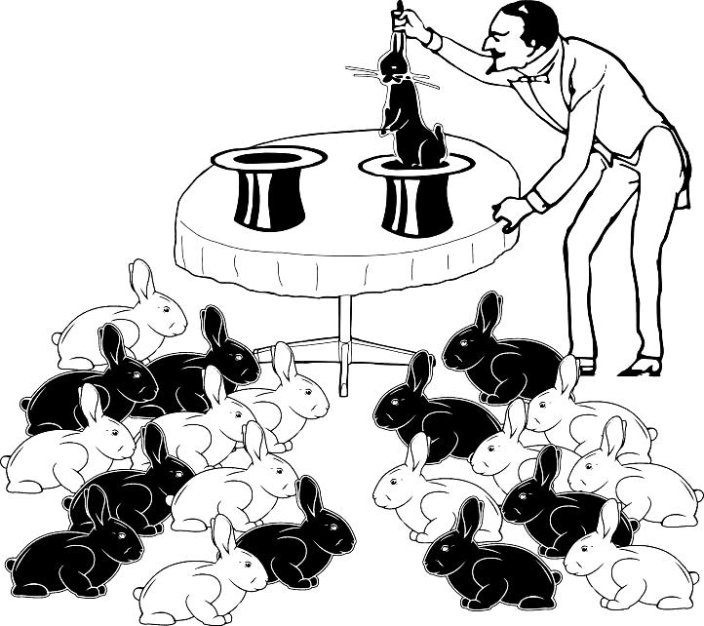
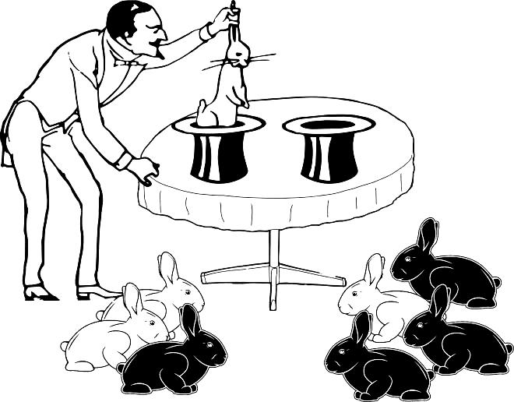
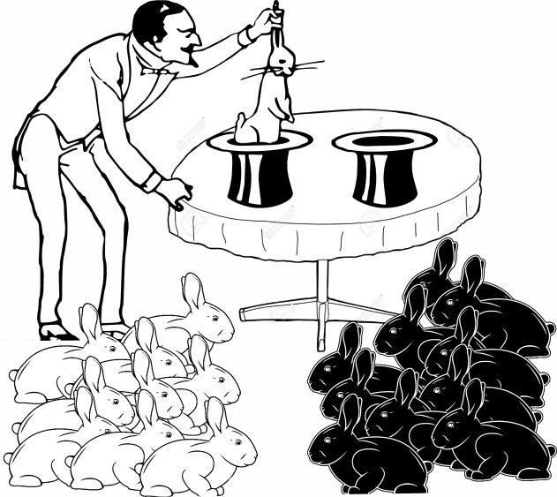
Что такое значимость? Шуточный пример

Slide 13
Статистические гипотезы
Нулевая гипотеза – гипотеза об отсутствии различий (утверждение об отсутствии различий в значениях или об отсутствии связи в генеральной совокупности)
Согласно нулевой гипотезе (Н₀), различие между значениями недостаточно значительно, а независимая переменная не оказывает никакого влияния. Альтернативная гипотеза – гипотеза о значимости различий (утверждает наличие различий или существование связи)
Альтернативная гипотеза (H_{А}) является «рабочей» гипотезой исследования. В соответствии с этой гипотезой, различия достаточно значимы и обусловлены влиянием независимой переменной
Ненаправленная и направленная альтернативы
Н₀: μ=50
Н_{А}: μ≠50
Н_{А}: μ>50
Н_{А}: μ<50
Нулевая и альтернативная гипотезы представляют полную группу несовместных событий: отклонение одной влечет принятие другой
Основной принцип метода проверки гипотез состоит в том, что выдвигается нулевая гипотеза Н₀, с тем чтобы попытаться опровергнуть ее и тем самым подтвердить альтернативную гипотезу H_{А}. Если результаты статистического теста, используемого для анализа разницы между средними, окажутся таковы, что позволят отклонить Н₀, это будет означать, что верна Н_{А}, т.е. выдвинутая рабочая гипотеза подтверждается
Не можем отклонить нулевую гипотезу - не значит «принять» альтернативную (нулевая гипотеза никогда не может быть абсолютно подтверждена!)

Slide 14
Что такое статистическая значимость (p-уровень)?
Основной результат проверки статистической гипотезы; это вероятность получения данного результата выборочного исследования при условии, что на самом деле для генеральной совокупности верна нулевая статистическая гипотеза —то есть связи нет; это вероятность того, что обнаруженная связь носит случайный характер, а не является свойством совокупности. Именно статистическая значимость, р-уровень значимости является количественной оценкой надежности связи: чем меньше эта вероятность, тем надежнее связь.
Чем меньше значение р-уровня, тем выше статистическая значимость результата исследования, подтверждающего научную гипотезу.
Факторы, влияющие на уровень значимости. Уровень значимости при прочих равных условиях выше (значение р-уровня меньше), если:
Величина связи (различия) больше;
Изменчивость признака (признаков) меньше;
Объем выборки (выборок) больше.

Slide 15
Уровни статистической значимости:
р>0,1 –Принимается Н₀ – Статистически достоверные различия не обнаружены;
р≤0,1 – Сомнения в истинности Н₀ –Различия обнаружены на уровне статистической тенденции;
р≤0,05 значимость, отклонение Н₀ –обнаружены статистически значимые (достоверные)различия;
р≤0,01 высокая значимость, отклонение Н₀ –Различия обнаружены на высоком уровне статистической значимости.

Slide 16
Статистическая значимость и количество выполненных анализов
Чем больше число анализов вы проведете с совокупностью собранных данных, тем большее число значимых (на выбранном уровне) результатов будет обнаружено чисто случайно. Некоторые статистические методы, включающие много сравнений, производят специальную корректировку или поправку на общее число сравнений. Многие статистические методы (особенно простые методы разведочного анализа данных) не предлагают какого-либо способа решения данной проблемы. Поэтому исследователь должен с осторожностью оценивать надежность неожиданных результатов.

Slide 17
Почему более сильные зависимости между переменными являются более значимыми?
Если предполагать отсутствие зависимости между соответствующими переменными в популяции, то наиболее вероятно ожидать, что в исследуемой выборке связь между этими переменными также будет отсутствовать. Чем более сильная зависимость обнаружена в выборке, тем менее вероятно, что этой зависимости нет в популяции, из которой она извлечена.
Величина зависимости и значимость тесно связаны между собой.
Указанная связь между зависимостью и значимостью имеет место только при фиксированном объеме выборки.

Slide 18
Пример: "отношение числа новорожденных мальчиков к числу новорожденных девочек"
Имеются 2 больницы. Предположим, что в первой из них ежедневно рождается 120 детей, во второй только 12. В среднем отношение числа мальчиков, рождающихся в каждой больнице, к числу девочек 50/50. Однажды девочек родилось вдвое больше, чем мальчиков. Спрашивается, для какой больницы данное событие более вероятно?

Slide 19
Почему слабые связи могут быть значимо доказаны только на больших выборках?
Предыдущий пример показывает, что если связь между переменными "объективно" слабая (т.е. свойства выборки близки к свойствам генеральной совокупности), то не существует иного способа проверить такую зависимость кроме как исследовать выборку достаточно большого объема. Даже если выборка, находящаяся в вашем распоряжении, совершенно репрезентативна, эффект не будет статистически значимым, если выборка мала. Аналогично, если зависимость "объективно" (в генеральной совокупности) очень сильная, тогда она может быть обнаружена с высокой степенью значимости даже на очень маленькой выборке.

Slide 20
Можно ли отсутствие связей рассматривать как значимый результат?
Чем слабее зависимость между переменными, тем большего объема требуется выборка, чтобы значимо ее обнаружить.
Необходимый минимальный размер выборки возрастает, когда степень эффекта, который нужно доказать, убывает. Когда эффект близок к 0, необходимый объем выборки для его отчетливого доказательства приближается к бесконечности.
Статистическая значимость представляет вероятность того, что подобный результат был бы получен при проверке всей популяции в целом.

Slide 21
Как измерить величину зависимости между переменными?
Выбор определенной меры в конкретном исследовании зависит от числа переменных, используемых шкал измерения, природы зависимостей и т.д.
Большинство этих мер подчиняются общему принципу: они пытаются оценить наблюдаемую зависимость, сравнивая ее с "максимальной мыслимой зависимостью" между рассматриваемыми переменными.
Обычный способ выполнить такие оценки заключается в том, чтобы посмотреть как варьируются значения переменных и затем подсчитать, какую часть всей имеющейся вариации можно объяснить наличием "общей" ("совместной") вариации двух (или более) переменных.

Slide 22
Статистический критерий
Статистический критерий —это инструмент определения уровня статистической значимости.
Критерий включает в себя:
Формулу расчета эмпирического значения критерия по выборочным статистикам;
Правило (формулу) определения числа степеней свободы;
Теоретическое распределение для данного числа степеней свободы;
Правило соотнесения эмпирического значения критерия с теоретическим распределением для определения вероятности того, что Н_{о} верна.

Slide 23
Как вычисляется уровень статистической значимости?
Предположим, вы уже вычислили меру зависимости между двумя переменными. Следующий вопрос, стоящий перед вами: "насколько значима эта зависимость?" Значимость зависит в основном от объема выборки. В очень больших выборках даже очень слабые зависимости между переменными будут значимыми, в то время как в малых выборках даже очень сильные зависимости не являются надежными.
Для того чтобы определить уровень статистической значимости, нужна функция, которая представляла бы зависимость между "величиной" и "значимостью" зависимости между переменными для каждого объема выборки. Данная функция указала бы точно "насколько вероятно получить зависимость данной величины (или больше) в выборке данного объема, в предположении, что в популяции такой зависимости нет".
Эта функция более сложная и не всегда точно одна и та же. В большинстве случаев ее форма известна, и ее можно использовать для определения уровней значимости при исследовании выборок заданного размера.
Большинство этих функций связано с очень важным классом распределений, называемым нормальным.

Slide 24
Распределение – функция, описывающая вероятность тех или иных значений случайно варьирующей величины.
Выборки можно описывать, предполагая, что распределение величин в них подчинено какому-то закону, характерному для генеральной совокупности, из которой она получена.

Slide 25
Наиболее распространенные статистики и соответствующие им параметры генеральной совокупности
Статистики | Параметры
Численность выборки – n.
Среднее арифметическое – $\overline{x},$ $$\overline{x}=\frac{\sum{x_{i}}}{n}$$ | Генеральное среднее – $μ$
Стандартное отклонение – s; $$s=\sqrt{\frac{\sum{{(x_{i}−\overline{x})}^{2}}}{n−1}}$$ | Генеральное стандартное отклонение – $σ$

Slide 27
Все ли статистики критериев нормально распределены?
Не все, но большинство из них либо имеют нормальное распределение, либо имеют распределение, связанное с нормальным и вычисляемое на основе нормального, такое как t, F или хи-квадрат. Обычно эти критериальные статистики требуют, чтобы анализируемые переменные сами были нормально распределены в совокупности. Многие наблюдаемые переменные действительно нормально распределены, что является еще одним аргументом в пользу того, что нормальное распределение представляет "фундаментальный закон". Проблема может возникнуть, когда пытаются применить тесты, основанные на предположении нормальности, к данным, не являющимся нормальными. В этих случаях вы можете выбрать одно из двух. Во-первых, вы можете использовать альтернативные "непараметрические" тесты (так называемые "свободно распределенные критерии"). Как альтернативу, во многих случаях вы можете все же использовать тесты, основанные на предположении нормальности, если уверены, что объем выборки достаточно велик.

Slide 28
ПАРАМЕТРИЧЕСКИЕ КРИТЕРИИ
Позволяют прямо оценить различия в средних, полученных в двух выборках (t-критерий Стьюдента).
Позволяют прямо оценить различия в дисперсиях (критерий Фишера).
Позволяют выявить тенденции изменения признака при переходе от условия к условию (дисперсионный однофакторный анализ), но лишь при условии нормального распределения признака.
Позволяют оценить взаимодействие двух и более факторов в их влиянии на изменения признака (двухфакторный дисперсионный анализ).
Экспериментальные данные должны отвечать двум, а иногда трем, условиям:
а) значения признака измерены по интервальной шкале;
б) распределение признака является нормальным;
в) в дисперсионном анализе должно соблюдаться требование равенства дисперсий в ячейках комплекса.
Математические расчеты довольно сложны.
Если условия, перечисленные выше, выполняются, параметрические критерии оказываются более мощными, чем непараметрические.

Slide 29
НЕПАРАМЕТРИЧЕСКИЕ КРИТЕРИИ
Позволяют оценить лишь средние тенденции, например, ответить на вопрос, чаще ли в выборке А встречаются более высокие, а в выборке Б –более низкие значения признака (критерии Q, U, φ*и др.).
Позволяют оценить лишь различия в диапазонах вариативности признака (критерий φ*).
Позволяют выявить тенденции изменения признака при переходе от условия к условию при любом распределении признака (критерии тенденций L и S).
Не позволяют оценить взаимодействие двух и более факторов в их влияние на изменения признака
Экспериментальные данные могут:
а) быть представлены в любой шкале, начиная от шкалы наименований;
б) распределение признака может быть любым и совпадение его с каким-либо теоретическим законом распределения не обязательно и не нуждается в проверке;
в) требование равенства дисперсий отсутствует.
Математические расчеты по большей части просты и занимают мало времени (за исключением критериев χ² и λ).

Slide 30
Спасибо за внимание!

